Slide 1


FUNDAMENTOS ECLESIOLÓGICOS
Templo Batista Bíblico

Slide 2
Revisão
Bibliologia:
1-Fundamentos Históricos
2-Autoridade das Escrituras
3-Inerrância e Infalibilidade
4-Inspiração das Escrituras
5-Suficiência das Escrituras
6-Princípios de Interpretação

Slide 3
Revisão
Eclesiologia:
7-O que é igreja?
8-Missão da Igreja
9-Ministério Pastoral
10-Filosofia Ministerial
11-Membresia e Disciplina

Slide 4
Eclesiologia:
MINISTÉRIOS:
Missões e Evangelismo

Slide 5
Introdução
Objetivos:
1 – Resumir nossos conceitos sobre Missões e Evangelismo
2 – Responder a questionamentos comuns sobre nossas práticas nestas áreas.

Slide 6

Introdução
A Bíblia toda relata o propósito de Deus para todas as nações: redenção e bênção.
Deus possui um propósito para Si mesmo: ser glorificado.
O Seu plano envolve todas as nações e gerações, chamando para Si as orações, a paixão e a adoração de todos os povos.
              A Grande Comissão revela a
              preocupação de Jesus ao
              longo de Sua vida:
              alcançar pessoas de todas
              culturas e subculturas.

Slide 7

1- Ministério de Missões
A - Filosofia bíblica de Missões
Fazei discípulos
INDO
BATIZANDO
ENSINANDO
Mt 28.19-20

Slide 8
...farei uma grande nação
1- Ministério de Missões
...te abençoarei
A - Filosofia bíblica de Missões
...te engrandecerei o nome
Abençoar Nações
...sê tu uma bênção
...em ti serão benditas todas as famílias da terra
Gn 12.1-3

Slide 9
... virão
1- Ministério de Missões
... se prostrarão
A - Filosofia bíblica de Missões
... perante Tua face
Todas as nações
...e glorificarão o teu nome
Sl 86.9

Slide 10
1- Ministério de Missões
A - Filosofia bíblica de Missões
Definições
É o cumprimento da ordem, dada a igreja, de tornar o nome de Deus conhecido e glorificado entre todas as nações/povos.
Missões

Slide 11
1- Ministério de Missões
A - Filosofia bíblica de Missões
Definições
Esforço da Igreja em cruzar qualquer fronteira cultural que a separe de seu público alvo.
Para se engajar nela a igreja, não tem que, prioritariamente cruzar barreiras político-geográficas. Porém, lingüísticas, dos costumes, das etnias, das religiões, além das sociais, morais e etc.
Missão Transcultural

Slide 12
1- Ministério de Missões
A - Filosofia bíblica de Missões
Definições
Grupos de povos que não têm acesso à mensagem do Evangelho, de nenhuma forma.
Povos
Não-alcançados

Slide 13
1- Ministério de Missões
A - Filosofia bíblica de Missões
Definições
É o agrupamento consideravelmente grande de indivíduos, que cogitam ter afinidade mútua por partilharem um mesmo idioma, religião, identidade étnica, local de residência, ocupação, classe social ou casta, condição etc..., ou alguma combinação desses itens.
Perspectivas (Lç 7-p.51)
Grupos de Povos

Slide 14
1- Ministério de Missões
A - Filosofia bíblica de Missões
Definições
" Para propósitos evangelísticos, um grupo de povo é o maior grupo dentro do qual o evangelho pode se difundir por meio de um movimento de fundação de igrejas sem deparar com barreiras de compreensão e aceitação. Já o grupo de povo não alcançado é um grupo de povo dentro do qual não há uma comunidade nativa de crentes que seja capaz de evangelizar o restante do grupo de povo"
Apostila Perspectivas (p.51)
Grupos de Povos

Slide 15
1- Ministério de Missões
A - Filosofia bíblica de Missões
Definições sobre o Missionário
MISSIONÁRIO: É o agente (enviado) da igreja para representá-la em uma missão para alcançar um povo de cultura (radicalmente) diferente.
EVANGELISTA: É aquele que trabalha para alcançar pessoas da própria cultura.

Slide 16
1- Ministério de Missões
O trabalho do evangelista pode ter uma forte intenção missionária, porém, é melhor reservar o termo “missionário”para aquele que faz, mobiliza ou trabalha em apoio direto com aqueles que fazem o trabalho transcultural.
A - Filosofia bíblica de Missões
Definições sobre o Missionário
MISSIONÁRIO: É o agente (enviado) da igreja para representá-la em uma missão para alcançar um povo de cultura (radicalmente) diferente.
EVANGELISTA: É aquele que trabalha para alcançar pessoas da própria cultura.

Slide 17
1- Ministério de Missões
A - Filosofia bíblica de Missões
Definições sobre o Missionário
MISSIONÁRIO: É o agente (enviado) da igreja para representá-la em uma missão para alcançar um povo de cultura (radicalmente) diferente.
Missionarios enviados pela igreja
Quem são?
Missionarios enviados por outras igrejas

Slide 18


Slide 19
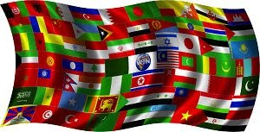
1- Ministério de Missões
B – Visão Estratégica do T.B.B.
Investir em campos missionários não alcançados
Esforçando-me, deste modo,
por pregar o evangelho,
não onde Cristo já fora anunciado,
para não edificar sobre fundamento
alheio; antes, como está escrito: Hão de vê-lo aqueles que não tiveram notícia dele, e compreendê-lo os que nada tinham ouvido a seu respeito.
Rm 15.20-21

Slide 20
1- Ministério de Missões
B – Visão Estratégica do T.B.B.
Participar como comunidade da obra missionária (Unidade)
Envolvendo-se com
os projetos apresentados pela igreja
Contribuindo financeiramente com os projetos aprovados da igreja
Orando juntos pelos projetos missionários da igreja
Apoiando o Ministério de Missões

Slide 21
1- Ministério de Missões
B – Visão Estratégica do T.B.B.
Enviar seus próprios missionários
Despertar,
Treinar e
Enviar
vocacionados para o campo missionário transcultural.

Slide 22
1- Ministério de Missões
B – Visão Estratégica do T.B.B.
Justificativa:

Slide 23


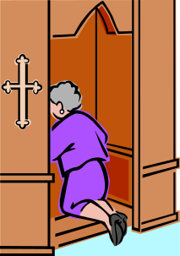



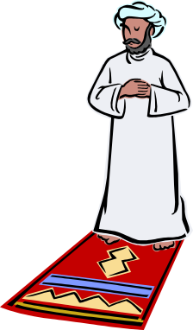

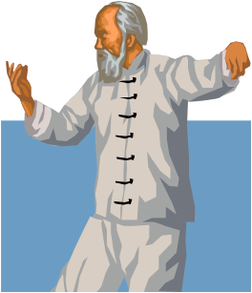



Eu Creio!
Metade do mundo “Alcançado”
Metade do mundo “Não alcançado”

Slide 24
Eu Creio!
Fulano cristão

Slide 25
Eu Creio!
Cristãos nominais

Slide 26
Eu Creio!
Não-cristãos dentro do alcance da Igreja

Slide 27
Eu Creio!
Ateus

Slide 28
Eu Creio!
Muçulmanos

Slide 29
Eu Creio!
Hindus

Slide 30
Eu Creio!
Budistas

Slide 31
Eu Creio!
Tribal

Slide 32

Eu Creio!
Onde os missionários deveriam ir?

Slide 33
Eu Creio!
8 de 10 missionários transculturais vão para a metade “alcançada”

Slide 34
Eu Creio!
Onde os cristãos investem seu dinheiro?

Slide 35

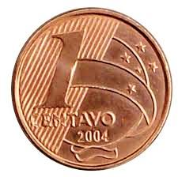

Eu Creio!
94,5%
Onde os cristãos investem seu dinheiro?

Slide 36

O Mundo –7,0 Bilhões de Pessoas
+-7 Bilhões
1999 -
6
POPULAÇÃO
1987 -
5
1974 -
4
3
Edimburgo
1910
Carey
1792
2
Lutero
1517
1
1500
1600
1800
1900
2000

Slide 37
AVALIANDO AS “BOAS NOTICIAS”
No ano de 100 d.c., havia apenas 1 em cada 360 pessoas era um crente ativo. Hoje 1 em cada 9 é um crente ativo (8x1).
360
270
85
40
30
15
8
100 1000 1500 1900 1950 1980 2010

Slide 38

AVALIANDO AS “BOAS NOTICIAS”
Em 100 d.c. existiam 12 grupos de povos não-alcançados por cada igreja local.
162/1
33/1
1/1
10/1
1/12
1/5
100 1000 1500 1900 1950 1980 2010

Slide 39
AVALIANDO AS “BOAS NOTICIAS”
Em 2010 com mais de 8 milhões de igrejas no mundo, existem 1000 para cada povo não-alcançado.
1000/1
162/1
33/1
1/1
10/1
1/12
1/5
100 1000 1500 1900 1950 1980 2010

Slide 40
AVALIANDO AS “MÁS NOTICIAS”
Alcançados Não alcançados
Indivíduos
4,2 Bilhões 2,8 Bilhões
Grupos de povos
16.000 8.000
Força Missionária/ obreiros
200.000 25.000

Slide 41


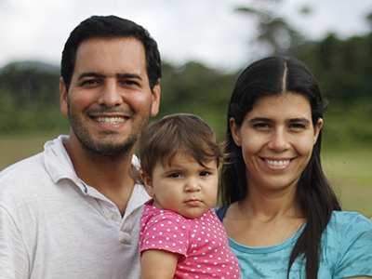

Missionários

Slide 42
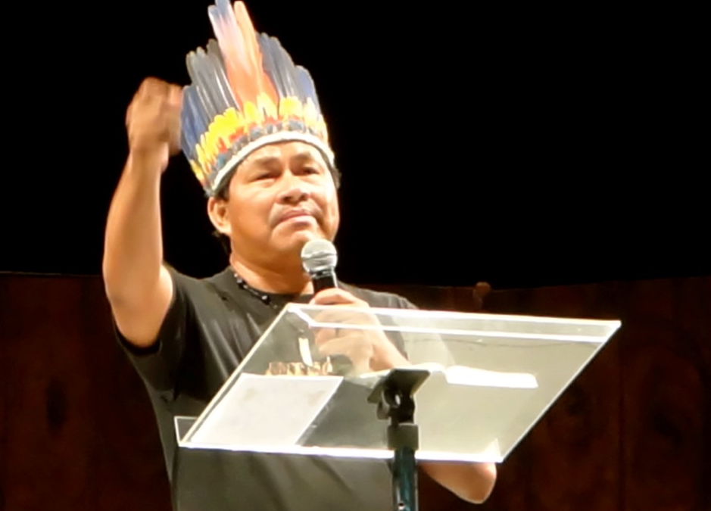
Elias Tikuna
“Missões indígenas ainda é uma tarefa inacabada”.

Slide 43
Os menos evangelizados
Índio (121 etinias)
Ribeirinhos (10.000 comunidades)
Siganos (700.000 no Brasil)
Quilombolas (120 comunidades)
Estrangeiros no Brasil
Mais ricos dos ricos
Mais pobres dos pobres
Excluidos socialmente (deficientes, viciados, drogados, prostitutas, etc).

Slide 44
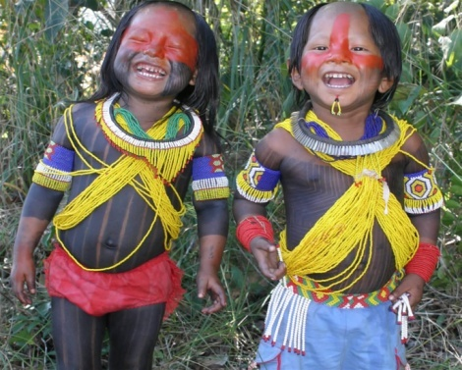
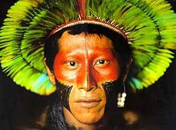
POVOS INDÍGENAS
257 etnias indígenas
185 línguas diferentes
Tradução da Bíblia:
  4 Completa (Katuena, Mawayana, Wai-Wai e Xereu)
  34 Novo Testamento
  59 Trechos

Slide 45

1- Ministério de Missões
1 – A obra missionária não é um “departamento” da igreja, mas uma das aplicações de sua missão.
2 – A maneira mais eficaz da igreja realizar a obra missionária é crescendo em graça e conhecimento de Jesus Cristo
3 – A boa realização da obra missionária depende de uma igreja que serve unida em torno de uma mesma estratégia.
4 – A aprovação de qualquer
projeto missionário ocorre
mediante os critérios
estabelecidos junto ao M.M.

